Slide 1
A diversidade de códigos para a descrição do documento audiovisual
CBD0268 - Documentação Audiovisual
Profa Vânia Lima
2014

Slide 2
Análise documentária (AD) do Audiovisual
Contexto
Áreas diversas que precisam da informação contida no documento audiovisual
galerias de arte; museus; estudos de arquitetura; desenho; engenharia; sistemas de informação geográfica; desenho e confecção de moda; criminologia, arquivos fotográficos, históricos, publicitários; meios de comunicação, emissoras de TV e rádio, filmotecas, etc.
Dificuldades pela justaposição das informações que contém.
AD ➔ dois processos:
Representação descritiva (descrição bibliográfica; catalogação)
Representação temática (classificação e indexação por assuntos).

Slide 3
Descrição bibliográfica
Representar os documentos a partir de seus elementos externos essenciais: título, autor, edição, lugar e data de publicação, características físicas, etc.
Determinar a forma de apresentação dos pontos de acesso ou entradas de maneira que possamos localizar os documentos de maneira ágil e rápida.
Conjunto de dados bibliográficos que descrevem e identificam os documentos.
Função: mediação entre o documento e a necessidade de informação do usuário.

Slide 4
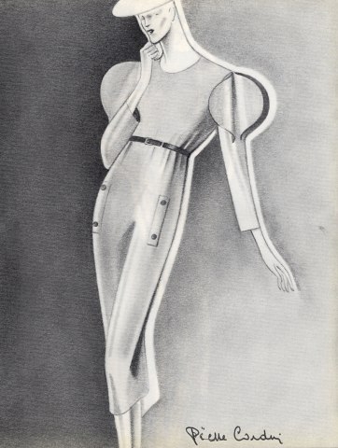
Autor: Cardin, Pierre
Título: Vestido 3/4
Descrição: Vestido reto com manga longa, saia abaixo dos joelhos
Data: s.d.
Assunto: Vestidos
Localização: http://www.pierrecardin.com/createur.html

Slide 5
Princípios básicos
Uniformidade: devem constar sempre os mesmos elementos informativos e na mesma ordem.
Unificação: recorrer sempre as mesmas fontes de informação dos documentos para extrair os elementos informativos que são necessários para descrevê-los bibliograficamente.
Independência: cada registro bibliográfico deve identificar de modo autônomo um documento de outro, como se fosse um RG.

Slide 6
Descrição bibliográfica
É uma operação mecânica de transcrição.
É fruto de um processo de normalização, consistente em organizar e estruturar os dados presentes no documento em uma sequência rigorosa.
Referência bibliográfica
CARDIN, P. Vestido ¾. s.d. Disponível em : http://www.pierrecardin.com/createur.html. Acessado em 21/08/2014.

Slide 7
Normas para descrição bibliográfica
1969 – Comitê de Catalogação da IFLA
Objetivo: normalizar a descrição bibliográfica.
1971- ISBD(M) – International Standard Bibliographic Description (Monographs)
1973 – Conselho Geral da IFLA recomendou a constituição de um grupo de trabalho para realizar a ISBD(NBM)
1977 – ISBD(NBM)
1982 – Diretrizes para materiais audiovisuais e multimedia em bibliotecas e outras instituições

Slide 8
Princípios gerais Diretrizes IFLA
Audiovisual ➔patrimônio cultural a ser preservado
Variedade de documentos deve refletir-se nos serviços prestados pelas bibliotecas e centros de documentação.
Bibliotecário ➔ disponibilizar a informação nos formatos mais adequados às diferentes necessidades e tipos de usuários.
Material audiovisual => Público avesso ao impresso
Internet => explosão dos materiais audiovisuais nas bibliotecas

Slide 9
Definições IFLA
Audiovisual = relativo a imagem e/ou som
Materiais audiovisuais = quaisquer objetos veiculando registros de som e/ou imagens fixas ou em movimento.
Multimedia = objetos contendo duas ou mais expressões audiovisuais: som e imagem, texto e gráficos animados.
Multimedia interativo: objetos multimedia cuja sequência e/ou forma de apresentação é controlada pelo usuário.
Suportes: conteúdos de som, imagens fixas ou em movimento, e multimedia, em formatos analógicos ou digitais.

Slide 10
Suportes mecânicos
Formatos analógicos para som
Cilindro gravável (1886-1950)
Cilindro replicado (1902-1929)
Disco de sulco largo (1887-1960)
Discos regraváveis de microsulco ou sulco largo, ou “discos instantâneos” (1930-...)
Discos de microsulco ou “vinyl” (1948-...)

Slide 11
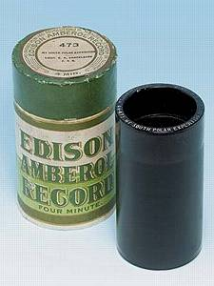
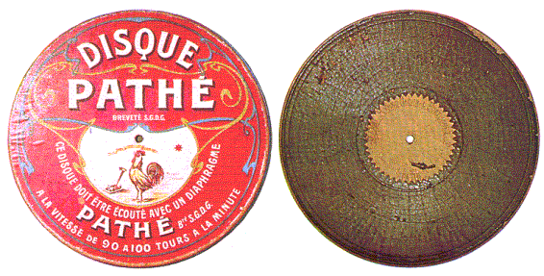
Cilindro
Disco de sulco largo
http://telefonia.no.sapo.pt/record.htm
http://preservacaoaudiovisual.blogspot.com.br/2009/03/documentos-sonoros-caracteristicas-e.html

Slide 12
Suportes de banda magnética
Formato analógico para som
Áudio, bobine aberta à base de acetato de celulose (1935-1960) pigmento magnético de Fe2O3
Áudio bobine aberta à base de PVC (1944-1960) pigmento magnético de Fe2O3
Formato analógico para som e vídeo
Áudio, bobine aberta à base de poliéster, cassete compacta de classe 1 e vídeo de bobine aberta de 2 polegadas (1959-...) pigmento magnético de Fe2O3
Formato analógico/digital para som e vídeo
Cassete compacta de classe II : R-DAT; Vídeo8/Hi8; Betacam SP, MII (1979-...) partícula de metal para pigmento magnético

Slide 13
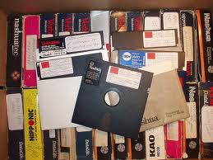
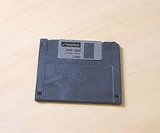
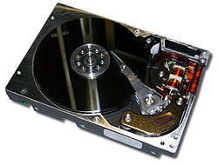
Suportes de disco magnético
Formato digital
Gravador de disco magnético Timex (1954)
Disquetes de 3.0 ; 5.25; 8.0 e 3.0 polegadas (obsoletos) pigmento magnético de óxido metal
Discos rígidos
http://pt.wikipedia.org/wiki/Disco_r%C3%ADgido

Slide 14
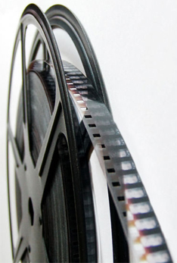
Suportes fotomecânicos
Formato analógico
Película 35mm (1894- .... Normalizado desde 1909
Sub-normalizados:
28 mm (1912-...)
16 mm (1923-...)
9,5mm (1922-...)
Super 8 (1965-...)
À base de nitrato de 1895-1952
À base de acetato desde a década de 20
À base de poliéster desde a década de 70
Película 16mm
http://www.prlog.org/10457606-16mm-film-scanning-with-enormous-savings.html

Slide 15
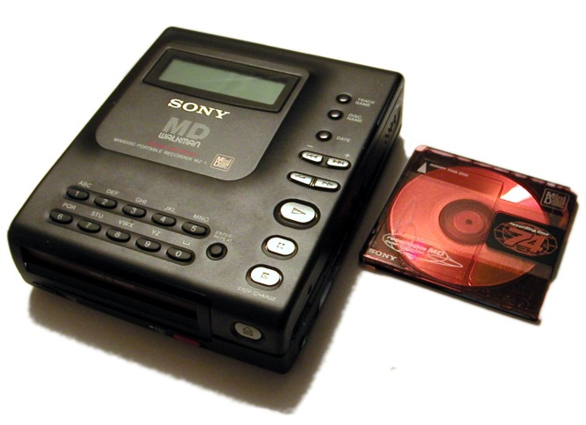
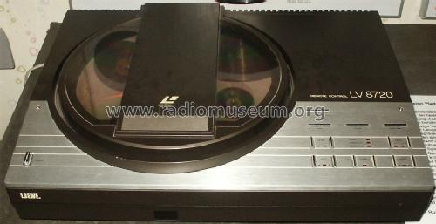
Suportes ópticos
mini disc e mini disc player
Formato analógico para vídeo/imagem fixa
LV Laser Vision (1982-...)
Formato digital para todos os media
CD replicado (1981-...)
Formato digital para som
MD minidisc replicado (1992-...)
MD minidisc gravável (1992-...)
CD regravável (1996-...)
DVD replicado (1997-...)
DVD gravável (1997-...)
DVD regravável (1998-...)
Blue-ray (2000-...)
http://www.pcauthority.com.au/News/218502,vintage-tech-looking-back-at-minidisc.aspx
LV Laser Vision
http://www.radiomuseum.org/r/loewe_opta_laser_vision_lv8720.html

Slide 16
Regras de catalogação
American Library Association. Guidelines for bibliographic description of interative multimedia (1994)
Anglo-American Cataloguing Rules (2002)
Association Française de Normalisation. Normes de catalogage: domain 164
ARSC. Rules for archival cataloguing of sound recordings (1995)
FIAF. The FIAF cataloguing rules for film archives (1991)
IASA. The IASA cataloguing rules: a manual description of sound records (1998)
ISO. 15706, Information and Documentation – International Standard Audivisual Number (ISAN) (2002)
IFLA. International Standard Bibliographic Description for No-Book Materials – ISBD(NBM)

Slide 17
International Standard Bibliographic Description for No-Book Materials – ISBD(NBM)
Marco inicial para as normas relativas a documentos audiovisuais.
Objetivo: Prover condições para compatibilizar a catalogação descritiva mundial de modo a auxiliar a troca internacional dos registros bibliográficos entre as agências bibliográficas nacionais, bibliotecas internacionais e a comunidade da informação

Slide 18
ISBD (NBM)
Especifica os requisitos para a descrição e a identificação dos itens “não-livros”, assinala a ordem dos elementos e o sistema de pontuação para a descrição.
Tem como primeiro propósito a transmissão de idéias, informação e conteúdo estético.
Está primeiramente preocupada com as necessidades das bibliotecas e das agências bibliográficas nacionais.
Requer elaboração antes de ser aplicada à categorias de materiais obsoletos.

Slide 19
Apresentação
Inclui um índice e 5 apêndices
A: apresenta os níveis para uma descrição
B: registros bi-direcionais para publicações orientais
C: lista de designações com definições para a variedade de materiais cobertos pela ISBD(NBM)
D: lista abreviaturas recomendadas.
E: apresenta exemplos ilustrativos da aplicação da norma em todas as áreas de um registro.

Slide 20
Uso
Cobre a quantidade máxima da informação descritiva requerida nas diferentes atividades bibliográficas, incluindo elementos os quais são essenciais a uma ou mais dessas atividades, mas não necessariamente a todas.
Recomenda que as agências bibliográficas nacionais em cada país criem um registro definitivo para cada publicação contendo todos os elementos mandatários relevantes na norma.
Importante: A descrição bibliográfica é uma parte do registro bibliográfico o qual deve ser complementado com a informação de assunto.

Slide 21
Elementos da descrição bibliográfica
Título
Designação específica do material (indica a classe de material a qual o item pertence):
Gráficos: imagem em duas dimensões produzida utilizando-se as técnicas: desenho, pintura, fotografia.
Hologramas: imagem em três dimensões obtido pelo por um processo baseado no princípio da interferência da luz.
Microformas: registros micro de textos ou outros materiais visuais como microfilmes e microfichas.
Filmes: imagens que criam a ilusão de movimento quando projetadas rapidamente (com ou sem som).

Slide 22
Multimídia: material constituído por duas ou mais mídias diferentes ou por formatos diferentes da mesma mídia.
Objetos: artefatos tridimensionais.
Registro sonoro: registro do som sem o acompanhamento de imagens.
Vídeo: registro de imagem com som para televisão.
Projeção visual: imagem em duas dimensões produzidas por desenho, pintura ou fotografia para ser utilizada em projetor, retroprojetor, etc.
Título paralelo (quando a fonte de informação traz mais de um título ou aparece em mais de uma língua )
Indicação de responsabilidade (instituição ou pessoa)

Slide 23
Edição
Publicação, Distribuição
Descrição física (formatos)
Séries
Notas
Número localização

Slide 24
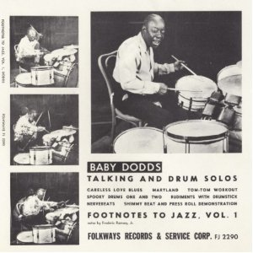
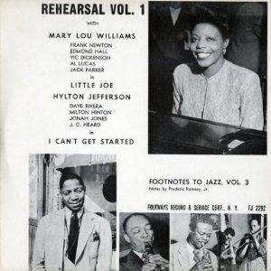
Exemplo
Footnotes to jazz [sound recording] / edited and with notes by Frederic Ramsey Jr. - New York : Folkways Records, 1951. – sound discs : 33 1/3 rpm., mono : 25 cm. – (Jazz history series). – Folkways FP 30

Slide 25
ISBD (NBM) deu origem a outras normas específicas
IFLA. International Standard Bibliographic Description for Computer Files - ISBD (CF):
IFLA. International Standard Bibliographic Description for Cartographic Materials -ISBD (CM)
IFLA. International Standard Bibliographic Description for Eletronic Resources - ISBD (ER) (1997)
IFLA. International Standard Bibliographic Description for Printed Music - ISBD (PM)

Slide 26
The International Standard Recording Code (ISRC)
ISO 3901:2001
International Federation of Phonographic Industries (IFPI)
Sistema internacional para identificação individual de gravações sonoras e vídeos musicais.
Identifica gravações sonoras e gravações de vídeos musicais e não produtos físicos.
Cada gravação tem seu próprio ISRC.
Desenvolvido para facilitar a troca de informações sobre a propriedade, o uso das gravações e os direitos sobre elas.
É um identificador mundial.
É utilizado como sistema para gerenciamento de copyright

Slide 27
Estrutura do ISRC
Exemplo:
ISRC FR - Z03 – 98 -00212 onde,
FR =Código do país => França
Z03 = Código de quem registra => Mercury France
98 = Ano de referência => 1998
00212 = código designado (ordem numérica)
O ISRC procura acomodar cada novo formato: CD, minidiscos,DVD-Audio, DVD-Vídeo, Super Áudio CD, VHS, MP3.
Um novo ISRC para cada trilha gravada.
http://www.ifpi.org/content/library/isrc_handbook.pdf

Slide 28
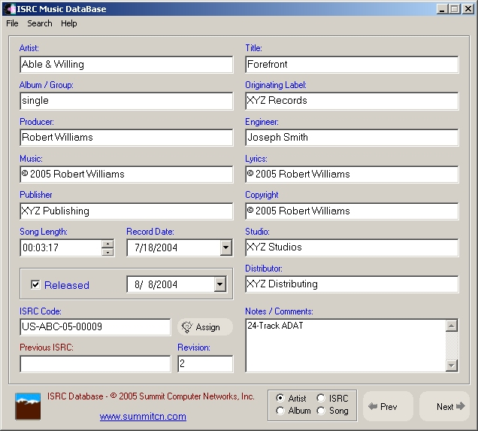
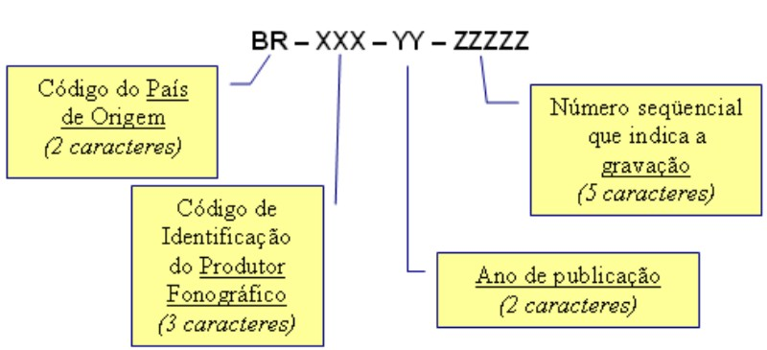

Slide 29
International Standard Audiovisual Number (ISAN)
ISO 15706 (2002)
Sistema de numeração para identificar as obras audiovisuais: filmes, curtas, documentários, programas de televisão, eventos esportivos, propaganda, musicais, videoclips,videogames.
É um número legível pelo homem e pela máquina permitindo ao usuário identificar de maneira única as obras audiovisuais e suas diferentes versões.
Visa ajudar aos produtores, distribuidores, artistas e titulares dos direitos a acompanhar a utilização de suas obras e a contribuindo com a sua distribuição, promoção e proteção.

Slide 30
ISAN
Identifica o conteúdo de obras audiovisuais (original, versão ou episódio)
É o número de referência exclusivo de uma obra audiovisual e deve ser incluso como um elemento de dados em qualquer sistema utilizado para administrar e processar informações sobre obras audiovisuais.
Deve ser colocado nas capas de DVD ou, até mesmo, na mídia gravada.
No DVD é embutido nas cópias máster (metadado) e será transferido para quaisquer cópias subsequentes feitas a partir desta cópia.
Banco de dados único no mundo.
Uma vez atribuído não pode ser alterado.
Quem pode solicitar: produtores, distribuidores, diretores, atores, autores.

Slide 31
Estrutura
Código de barras gerado automaticamente
ISAN 1881-66C7-3489 - 0001 – Q – 9F3A-0245 - U
RAIZ – Identifica o Audiovisual. Trata-se da Obra Original (Esta parte do código será sempre a mesma, caso exista uma versão ou episódios).
EPISÓDIO – Identifica os Episódios. Caso não tenha episódios, será sempre 0000.
VERSÃO – Identifica uma versão de um audiovisual. Uma versão é caracterizada por: alteração de idioma, formato de imagem ou áudio, tempo de duração, edição do audiovisual, por exemplo, para fins comerciais, como um trailer.
DV – Dígito verificador.
* Combinação aleatória de letras (A-Z)

Slide 32
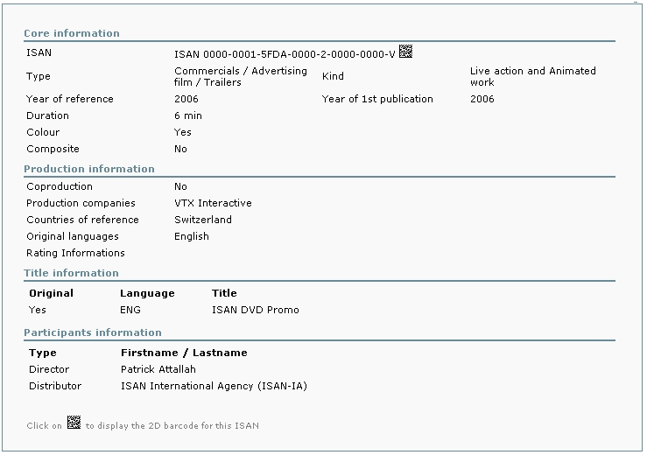

Slide 33
Benefícios
Reconhecimento Mundial
Código ÚNICO
Identificação da Obra Audiovisual
Identificação de Versão
Gestão Coletiva
Potencial de Merchandising Digital
Monitoramento da Obra
Organização do Repertório
Ajuda no Combate à Pirataria
http://www.abrisan.com.br

Slide 34
International Standard Work Code (ISWC)
Confederation internationale des sociétés d'auteurs et compositeurs (CISAC) congrega 210 sociedades de autores em 109 países.
ISO 15707 (2001)
Para identificar qualquer composição musical, de canções a sinfonias e a jingles publicitários, tornando mais eficiente a administração dos direitos autorais mundialmente.
Busca fornecer meios eficientes para identificar trabalhos musicais e bases de dados computacionais e para trocar informação entre sociedades de direitos autorais, editores, gravadoras, etc.
Base de dados ➔ http://iswcnet.cisac.org/iswcnet
No Brasil ➔ECAD

Slide 35
International Standard Music Number (ISMN)
ISO 10957 (1993)
Identificar publicações de música impressa (partituras).
Registro de autoria
No Brasil ➔ Biblioteca Nacional
http://www.ismn-international.org/manual_intro.html

Slide 36
AACR 2
Anglo American Cataloguing Rules
Regras para descrever e elaborar pontos de acesso para todos os tipos de materiais existentes nas bibliotecas.
Parte 1 : descreve o item catalogado
Parte 2 : determina os pontos de acesso sob os quais a informação descritiva será apresentada.

Slide 37
Machine-Readable Cataloguing (MARC)
Library of Congress (LC) - década de 60.
Versão mais recente MARC 21
Para catalogação de registros bibliográficos em sistemas informatizados.
Permite o intercâmbio e compartilhamento de registros em âmbito internacional.
Os dados dos registros bibliográficos no formato MARC são organizados em campos, cada um identificado por uma etiqueta de 3 caracteres numéricos.

Slide 38
Existem campos de gerenciamento do registro e campos específicos referentes às áreas da informação bibliográfica.
Exemplo: o campo 100 é usado para a entrada principal de nome pessoal do registro (autoria).
Cada campo é dividido em subcampos, identificados pelo símbolo “$”, seguido de uma letra minúscula ou um caractere numérico. Cada subcampo é usado para registro de uma parte da informação da área à qual o campo se refere.

Slide 39
Exemplo: o campo 245 se refere aos dados do título; o subcampo $a é do título propriamente dito; o subcampo $b é do subtítulo ou outras informações sobre o título; o $c é da indicação de responsabilidade.
245 14 $a The emperor’s new clothes
$c adapted from Hans Christian Andersen and illustrated by Janet Stevens
http://www.loc.gov/marc/marc.html
http://www.loc.gov/marc/bibliographic
Guide to Cataloguing DVDs using AACR2 (Chapters 7 and 9)
http://ublib.buffalo.edu/libraries/units/cts/olac/capc/dvd/dvdprimer0.html

Slide 40
Campos MARC para registros audiovisuais
Os materiais audiovisuais são catalogados utilizando-se as mesmas regras utilizadas para os livros com algumas diferenças.
001 Número de controle do sistema
008 Dados de tamanho fixo
010 Número de controle da LC
024 Número Internacional Normalizado
040 Fonte da catalogação
041 Código de idioma
044 Código de país
100 Entrada principal – Nome pessoal

Slide 41
110 Entrada principal - Nome corporativo
111 Entrada principal – Nome de evento
130 Entrada principal - Título uniforme
245 Título principal (inclui a designação geral do material subcampo $h)
246 Forma variante do título
250 Edição
260 Imprenta
300 Descrição física (subcampo $e para descrever material que acompanha o audiovisual)
500 Nota geral

Slide 42
600 Assunto – Nome pessoal
610 Assunto – Nome corporativo
650 Assunto – Termo tópico
651 Assunto – Nome geográfico
655 Assunto – Gênero/Forma
656 Assunto - Profissão
700 – Entrada secundária – Nome pessoal
710 – Entrada secundária – Nome corporativo
711 – Entrada secundária – Nome de evento

Slide 43
730 – Entrada secundária – Título uniforme
800 – Entrada secundária de série – Nome pessoal
810 – Entrada secundária de série – Nome corporativo
856 – Localização eletrônica
9XX – Campos reservados para uso local

Slide 44
Exemplo de um registro no MARC
040 ## $a AIMS Media
050 10 $a TH9148
082 10 $a 613.6 $2 11
245 04 $a The Adventures of Safety Frog. $p Fire safety $h [videorecording] / $c Century 21 Video, Inc.
246 30 $a Fire safety $h [videorecording]
260 ## $a Van Nuys, Calif. : $b AIMS Media, $c 1988.
300 ## $a 1 videocassette (10 min.) : $b sd., col. ; $c 1/2 in.
538 ## $a VHS.
520 ## $a um sapo-segurança ensina crianças sobre os perigos do fogo.Explica que não se deve brincar com fósforos, como funcionam os detectores de fumaça e porque eles são necessários. Descreve como evitar acidentes em casa e como rolar se suas roupas pegarem fogo.
650 #0 $a Prevenção de incêndios – Filmes juvenis
710 2# $a Century 21 Video, Inc.
710 2# $a AIMS Media

Slide 45
O mesmo registro em ficha:
TH9148 The Adventures of Safety Frog. Fire safety [videorecording] / Century 21 Video, Inc. -- Van Nuys, Calif. : AIMS Media, 1988.
1 videocassete (10 min.) : sd.,col.,1/2 pol.
VHS
Resumo: um sapo-segurança ensina crianças sobre os perigos do fogo.Explica que não se deve brincar com fósforos, como funcionam os detectores de fumaça e porque eles são necessários. Descreve como evitar acidentes em casa e como rolar se suas roupas pegarem fogo.
1. Prevenção de incêndios – Filmes juvenis I. Century 21 Video, Inc. II. AIMS media, III. Título:
CDD 613.6

Slide 46
OnLine Audiovisual Catalogers (OLAC) -1980
Possibilita meios para a troca de informações, educação continuada e comunicação entre catalogadores de materiais audiovisuais com a Library of Congress.
Trabalha em direção a um entendimento comum das normas para catalogação do material audiovisual (AACR, ISBD, MARC e Dublin Core)
http://www.olacinc.org/drupal/
http://www.olacinc.org/drupal/forms/handbook.pdf

Slide 47
Representação temática
Classificação: atribuição de um código que nos permite localizar o documento, dentro de um conjunto de documentos armazenados em um local físico.
Indexação: atribuição de descritores de assuntos ao documento e que nos permite recuperá-lo e a outros documentos indexados sob o mesmo assunto, ainda que armazenados física ou virtualmente, em locais diferentes.
Problema principal➔ Linguagem

Slide 48
Informação documentária
Representação de cada documento de uma determinada coleção.
Representação descritiva e temática ➔ substitui o documento original (frágil)
Imagem => Tema ( o que se vê e o que se sugere)
Informação audiovisual é ambígua:
Uma gravação de um laboratório farmacêutico pode servir como informação:
sobre a AIDS;
sobre a saúde da mulher;
sobre o preço do medicamento;
sobre a pesquisa científica

Slide 49
Questões
Quem?
Identificar todos os protagonistas (nome,idade, profissão, função) e/ou objetos.
Em que situação ou que objetos estão representados?
Infraestrutura, eventos sociais e ou políticos
Onde?
Que lugar representa: praça, teatro, campo, praia..
Quando foi feito?
Data, estação do ano, época
Como?
Descrever as ações das pessoas ou objetos: máquinas trabalhando político discursando.

Slide 50
Relações com outros documentos
De pertencimento: pertencem a um mesmo conjunto: fotografias sobre a mesma reportagem ou material bruto e material editado.
De caráter intrínseco: entre a fotografia da notícia e o texto correspondente (tem uma origem em comum)
De caráter extrínseco: filme de uma obra literária e a obra original (O nome da Rosa)

Slide 51
Resumo
É necessário na mediada em que a informação ( a essência) a ser recuperada necessita ser traduzida em texto.
Texto + Imagem = efeitos linguísticos e narrativos
Efeitos linguísticos: a palavra carrega certo número de informações que a imagem é incapaz de veicular:
Serve de guia para o leitor optar entre os significados possíveis de uma ação representada visualmente
Dá um sentido ideológico, pois oferece um juízo sobre o que a imagem não pode afirmar
Nomeia o que a imagem não pode mostrar: lugares, tempo...
Efeitos narrativos: o texto ajuda na construção da história da qual a fotografia é um instante refletido.
Contribui dando as coordenadas espaços-temporais precisas, constrói as características dos personagens e constrói uma narração

Slide 52
Análise automática da Imagem e do Som
Cor: as técnicas de recuperação pela cor permitem recuperar imagens em função de sua distribuição local ou global da cor. Analisa tanto a cor dominante como as variações e dá valor pelos blocos localizados.
Forma: estuda os limites dos objetos (parâmetros externos) ou regiões da imagem (parâmetros internos). Analisa orientação relativa, curvatura e o contraste das linhas.
Textura: observa características como uniformidade, granulação, direcionalidade e a repetição.
Movimento: verifica os movimentos da imagem gerados por câmera: fixa, panorâmica, travelling, zoom
Detecta cenas e planos
Reconhecimento de caracteres (OCR) para textos
Reconhecimento automático de voz

Slide 53
Documentos digitais
3 níveis de gestão:
RDF (Resource Description Framework): protocolo para intercâmbio de entre sistemas.
Dublin Core: modelo para estruturação semântica dos dados
SGML e XML: linguagem para estruturação sintática dos dados.
SKOS (Simple Knowledge Organization System)

Slide 54
Dublin Core
Conjunto de 15 elementos de metadados criados para facilitar a descrição e recuperação de recursos eletrônicos:
Título
Autor
Tema e Descritores
Resumo
Editor
Outros colaboradores
Data
Tipo de recurso (Página pessoal, romance, dicionário)
Imagem (Cinema: animação, filme, musical, muda, documentário, curta; Televisão: drama, série, notícia, entrevista; Fotografia: sequência: cena, plano, fotograma, objeto/pessoa)
Formato: 35 mm; 150 mins; 256 pixels; JPG)
Fonte, Língua, Cobertura...

Slide 55
Informação Audiovisual
Informação cinematográfica (imagem em movimento)
Informação sonora
Informação iconográfica (imagem fixa)
Recuperação ➔ pode ser em partes ➔ rigor na análise
Informação = Conhecimento registrado
Informação documentária = representação do assunto do documento
➔ utilizando-se uma linguagem documentária (Vocabulário controlado, Lista de Cabeçalho ou Tesauros)

Slide 56
Análise de conteúdo
3 correntes de opinião em torno da análise de conteúdo de documentos audiovisuais:
Deve-se aplicar as mesmas técnicas da análise textual
O que a imagem mostra é o essencial e não é possível transliterá-la em linguagem escrita
Deve-se considerar não só a imagem, mas também as anotações sonoras ou de outro tipo nos documentos que a acompanham.
Informação presente na imagem
Informação presente no som
Informação resultante da conjunção da imagem e do som

Slide 57
Fases da Análise
Leitura do documento (Assistir, Ouvir)
Cronômetro para minutagem; anotações em ordem sequencial
Síntese das informações sonoras e visuais
Resumo breve e conciso
Descrição detalhada dos planos e sequências e das informações sonoras relevantes
Informatização do resultado ➔ registro

Slide 58
Análise da imagem fixa
Visualização (identificação de elementos técnicos: tamanho, número de plano etc.),
Denotação (estudo do significado na imagem no contexto dos códigos sociais e culturais),
Conotação (estudo da simbolização da imagem com base no conhecimento do receptor)
Representação (síntese textual da informação transmitida pela imagem
(PINTO MOLINA; MARCO;AGUSTÍN LACRUZ, 2002)

Slide 59
Características da Análise
Evitar frase redundantes, ambíguas, neologismos, mistura de tempos verbais
Empregar: voz ativa, os termos como aparecem no tesauros
Texto deve ser:
Conciso (maior informação com menor número de termos)
Completo ( deve constar o que se considera mais pertinente)
Preciso (usar a designação exata)
Inteligível (redação clara)
Coerente (mesma análise para o mesmo tipo de documento)
Objetivo: neutra, sem opiniões pessoais

Slide 60
Tipos de análise
Análise do argumento : utilizada para resumo de filmes
Análise do fato: para descrever um jogo de campeonato
Análise sequencial temática: para entrevistas (inclui minutagem para recuperação por bloco temático)
Análise sequencial cronológica: para documentários descreve detalhadamente todos os planos que formam uma unidade documental com pleno significado, inclui minutagem

Slide 61
Tesauro de documentacion audiovisual
Autor: Alonso Lobato Jiménez
Cultura
Deportes
Economía y Hacienda
Educación
Fiesta y Ocio
Medio Ambiente
Política y Administración pública
Sociedad
Urbanismo e infraestructuras
http://www.vocabularyserver.com/cadiz/index.php

Slide 62
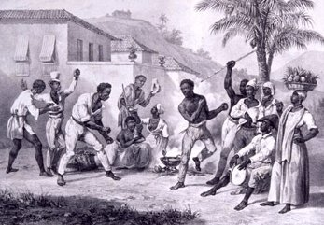
Exercício

Slide 63
Referências
AV records: from cards to MARC 21. http://www.loc.gov.marc/umb/um11to12.html
DEL VALLE GASTAMINZA, F. Indización y representación de documentos audiovisuales. In: ________Manual de documentación fotográfica. Madrid: Editorial Síntesis, 1999.p.467-48
HIDALGO GOYANES,P Análisis documental de audiovisaules. In: GARCIA GUTIERREZ, A. Introduccion a la documentacion informativa y periodistica. Madrid, Editorial Mad , 2009.p. 233-349
IFLA. ISBD (NBM) International Standard Bibliographic Description for Non-Book Materials. London, IFLA, 1987.
IFLA. Supports photographiques et films. IN: IFLA. IFLA principes de conservation. International Preservation Issues.n.3 - http://www.ifla.org/VI/4/news/pchlm-f.pdf, p.53-75
LOPEZ HERNANDEZ, M. A. Descripcion externa: monografias, series y audiovisuales. In: GARCIA GUTIERREZ, A. Introduccion a la documentacion informativa y periodistica. Madrid, Editorial Mad , 2009.
PINTO MOLINA, M.; GARCÍA MARCO, F. Y.; AGUSTÍN LACRUZ, M. C. Indización y resumen de documentos digitales y multimedia: técnicas y procedimientos. Gijón: Trea, 2002. 350p. (Biblioteconomía y Administración Cultural, 62)
ROYAN, B; CREMER, M. Directrizes para materiais audiovisuais e multimedia em Bibliotecas e outras instituições. London, IFLA, 2006.(Tradução portuguesa de IFLA Professsional Reports, n.80)

